Slide 1


Novità in tema di colliri e conservanti

Slide 2
Disclosure
Alfa Intes
Diadema
Mesofarma
Off Health
Carl Zeiss

Slide 3
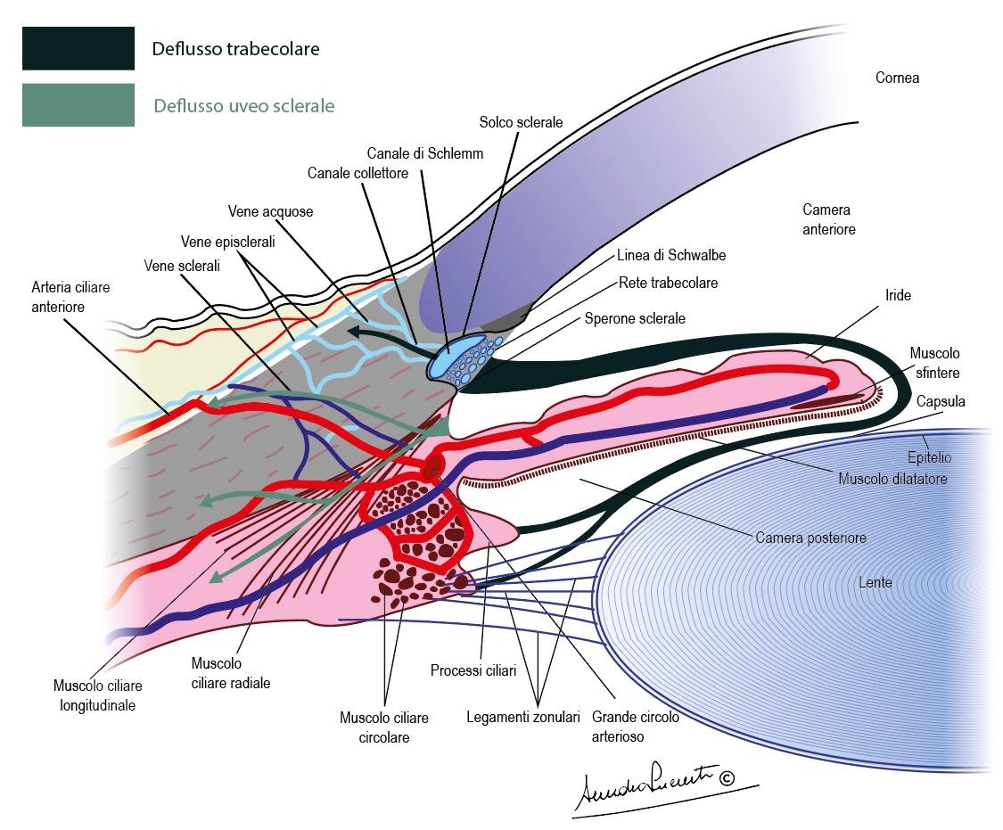
Deflusso Umor Acqueo AH
Deflusso trabecolare
(convenzionale):
80-95% del drenaggio di AH in uscita
Deflusso uveo-sclerale (non convenzionale): 5-20% del drenaggio di AH in uscita
1. Goel M et al. Open Ophthalmol J (2010) 4:52-59
2. Kogo T et al. Exp Eye Res (2006) 82:362-370
3. Park J et al. Sci Rep (2021) 11:18169

Slide 4
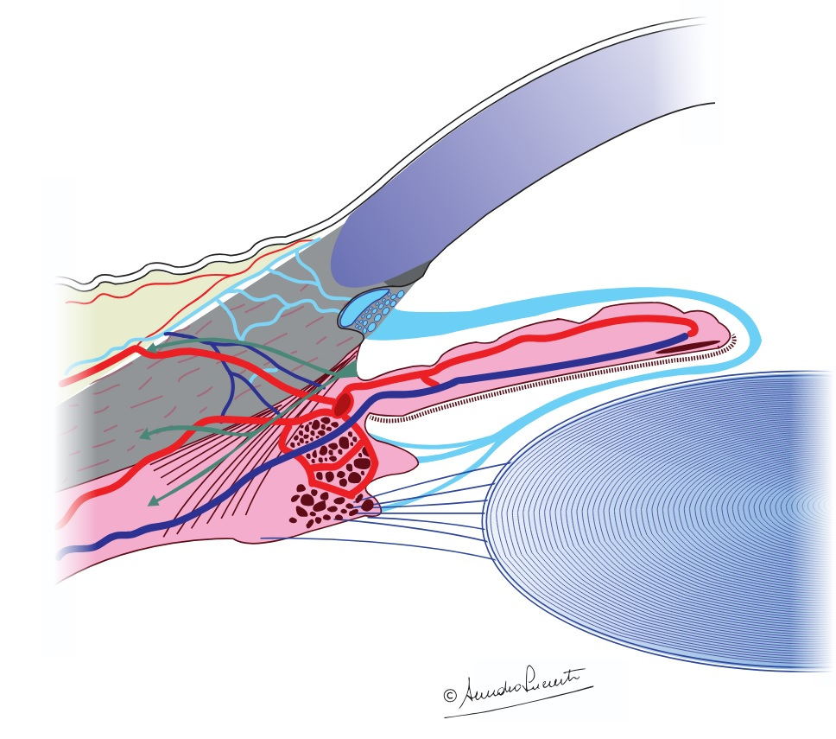
Deflusso trabecolare:
-Parasimpaticomimetici
-a₂ Antagonisti adrenergici
-Latanoprostene bunod
-Rock inhibitors
Pressione vene episclerali:
-Aproclonidina
-Rock inhibitors
Deflusso uveo-sclerale:
-Analoghi prostaglandina
-a₂ Antagonisti adrenergici
-Latanoprostene bunod
-Rock inhibitors
Produzione umor acqueo:
-a₂ Antagonisti adrenergici
-β Bloccanti
-Inibitori anidrasi carbonica
-Aproclonidina
-Rock inhibitors

Slide 5
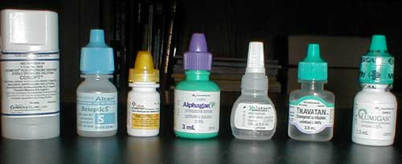

Slide 6
Glaucoma: molecole singole – combinazioni - prodotti farmaceutici (by Codifa)
(± 121 prodotti farmaceutici in commercio in Italia; ≥ 200 nel mondo)
acetazolamide (1 prodotto)
acetilcolina cloruro (1 prodotto)
apraclonidina cloridrato (1 prodotto)
betaxololo cloridrato (1 prodotto)
bimatoprost (9 prodotti)
brimonidina tartrato (7 prodotti)
brinzolamide (4 prodotti)
carteololo cloridrato (2 prodotti)
dapiprazolo cloridrato (1 prodotto)
dorzolamide (1 prodotto)
dorzolamide cloridrato (5 prodotti)
latanoprost (18 prodotti)
pilocarpina cloridrato (1 prodotto)
pilocarpina nitrato (1 prodotto)
timololo (1 prodotto)
timololo maleato (9 prodotti)
tafluprost (2 prodotti)
travoprost (10 prodotti)
Dimensioni del mercato globale nel 2026: 6.890,2 miliardi di dollari US
Dimensioni del mercato globale nel 2035: 10.036,8 miliardi di dollari US
bimatoprost + timololo (11 prodotti)
brimonidina + timololo (2 prodotti)
brinzolamide + brimonidina (1 prodotto)
brinzolamide + timololo (6 prodotti)
dorzolamide + timololo (10 prodotti)
latanoprost + netarsudil (1 prodotto)
latanoprost + timololo (7 prodotti)
tafluprost + timololo (1 prodotto)
timololo + pilocarpina cloridrato (1 prodotto)
travoprost + timololo (6 prodotti)
Codifa: è il motore di ricerca per tutti i prodotti medicinali, salutistici e veterinari commercializzati in Italia

Slide 7
Glaucoma: categorie farmacologiche vecchie e nuove
Parasimpaticomimetici: aumentano il deflusso dell'umore acqueo attraverso il sistema trabecolare. Molecole: Pilocarpina (1833), Carbacolo (Mioticol), Ecotiopato ioduro (Ecotioato 0.03-0.25%), Aceclidina (principio attivo del collirio VIZZ approvato USA x presbiopia con effetto pinhole). In associazione con timololo: Equiton (5 mg/ml + 10 mg/ml)
Betabloccanti: riducono la produzione di umor acqueo (1960; timololo dal 1974 come Timoptic Merck Sharp & Dohme. Molecole: Timololo (non selettivo), Betaxololo (selettivo), Carteololo (con azione agonista parziale ISA), Levobetaxololo
Analoghi delle prostaglandine PGA: aumentano il deflusso dell'umor acqueo attraverso la via uveo-sclerale, grazie al legame con i recettori FP rilassando e modificando il citoscheletro del muscolo ciliare, creando più spazio tra le fibre muscolari. Molecole: Latanoprost (commercializzato fine anni '90, primo approvato per uso clinico, Xalatan, Monoprost, Catiolanze),Travoprost (Suflatan), Tafluprost (Travatan); (gruppo funzionale carbossilico, -COOH; recettori FP per prostaglandine)
Prostamidi: aumentano il deflusso uveosclerale e in parte quello trabecolare. Molecole: Bimatoprost (Bialviz, Bimanext, Bimadoc, Lumigan); al posto del gruppo carbossilico c’è il gruppo ammidico (R-CO-NR'R‘’) e il gruppo etile (-CH₂CH₃); recettori non FP specifici
Alfa-2 agonisti adrenergici: riducono la produzione di umor acqueo e aumentano il deflusso uveosclerale. Molecole: Brimonidina, Apraclonidina
Inibitori dell'anidrasi carbonica: riducono la produzione di umor acqueo. Molecole: Dorzolamide, Brinzolamide, Acetazolamide (per OS in urgenza, raramente come terapia di lunga durata per effetti collaterali sistemici)
Inibitori della Rho-chinasi (Rock Inhibitors): aumentano il deflusso attraverso il trabecolato. Molecole: Netarsudil (Rhopressa - USA) e Ripasudil (K-115 - Giappone). Approvato FDA nel 2017 e da EMA (come combinazione, 50 µg/ml latanoprost + 200µg/ml netarsulid), tra i primi a entrare nel mercato
A Nitric Oxide (NO)-donating prostaglandine analogue: combinano una prostaglandina con un donatore di ossido nitrico; aumentano il deflusso uveosclerale e il trabecolare. Latanoprostene bunod, Vyzulta – USA, FDA 2017; NCX 470 Bimatoprost NO donor non in commercio, sembra superiore a Vyzulta. Farmaci ibridi (Vyzulta: Stati Uniti, Canada, Messico, Hong Kong, Taiwan, Corea del Sud, Ucraina, Argentina, Brasile, Colombia e Qatar)

Slide 8
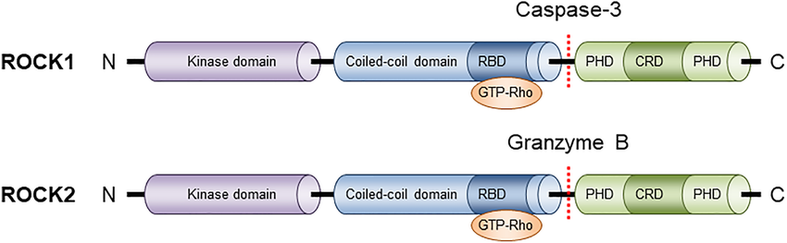
ROCK inhibitors, Rho-associated protein kinasi
I Rock inhibitors bloccano gli enzimi Rho-chinasi; le Rho chinasi regolano il tono dei muscoli lisci e il flusso sanguigno.
Il termine Rho (Ras homologous) identifica la famiglia proteine GTPasi omologhe a Rsa (Rat sarcoma)
Meccanismo d’azione:
1) Rilasciano le fibre della rete trabecolare
2) Aumentano la permeabilità e l'apertura del trabecolato
3) Favoriscono il deflusso dell'umore acqueo
4) Riducono la produzione inibendo la ricaptazione della noradrenalina
5) Migliorano il flusso sanguigno con effetti neuroprotettivi sulla neuroretina
Molecole:
- Ripasudil (Glanatec, diffuso in Asia - 0.4%, 4 µg/ml): Il primo inibitore selettivo delle ROCK, approvato inizialmente in Giappone. Derivato dal capostipite Fasudil, dal 1995 utilizzato per angina pectoris, emorragia subaracnoidea in Cina e Giappone
- Netarsudil (Rhokiinsa UE, Rhopressa USA - 0.02%, 200 µg/ml): Ha azioni multiple: inibisce le ROCK e il trasportatore della noradrenalina (NET), abbassa la pressione episclerale. Più efficace del timololo con IOP ≤ 25mmHg, meno efficace del timololo con IOP ≥ 25mmHg
- Associazioni fisse: Netarsudil-Latanoprost (200 µg/ml + 50 µg/ml) con effetto ipotonizzante potenziato N.B.: µg/ml = microgrammi/millilitro
Due isoforme, per il 65% simili,
di serina-treonina chinasi
che fosforilano proteine bersaglio
RhoKinase (ROCK) Inhibitors in the Treatment of Glaucoma and Glaucoma Surgery: A Systematic Review of Early to Late Phase Clinical Trials. Jit Kai Tan, Peng Tee Khaw, and Christin Henein. Pharmaceuticals 2025, 18, 523

Slide 9
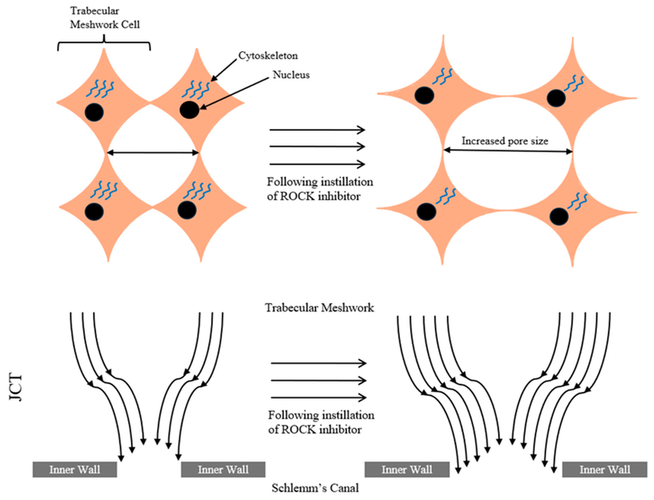
ROCK inhibitors
«funneling effect»
effetto imbuto, fenomeno in cui elementi (fluidi, cariche o strutture) vengono convogliati verso un'area ristretta
JCT = Trabecolato iuxtacanalicolare
The «funneling effect» seen in the TM. (by Jit Kai Tan et al.)
Conclusioni: Gli inibitori di ROCK hanno dimostrato un profilo di sicurezza favorevole, abbassando efficacemente la IOP. Necessari ulteriori studi clinici randomizzati, prospettici, controllati, indipendenti e su larga scala, per ampliare la comprensione di questi farmaci. Pharmaceuticals, 2025, 18, 523.

Slide 10
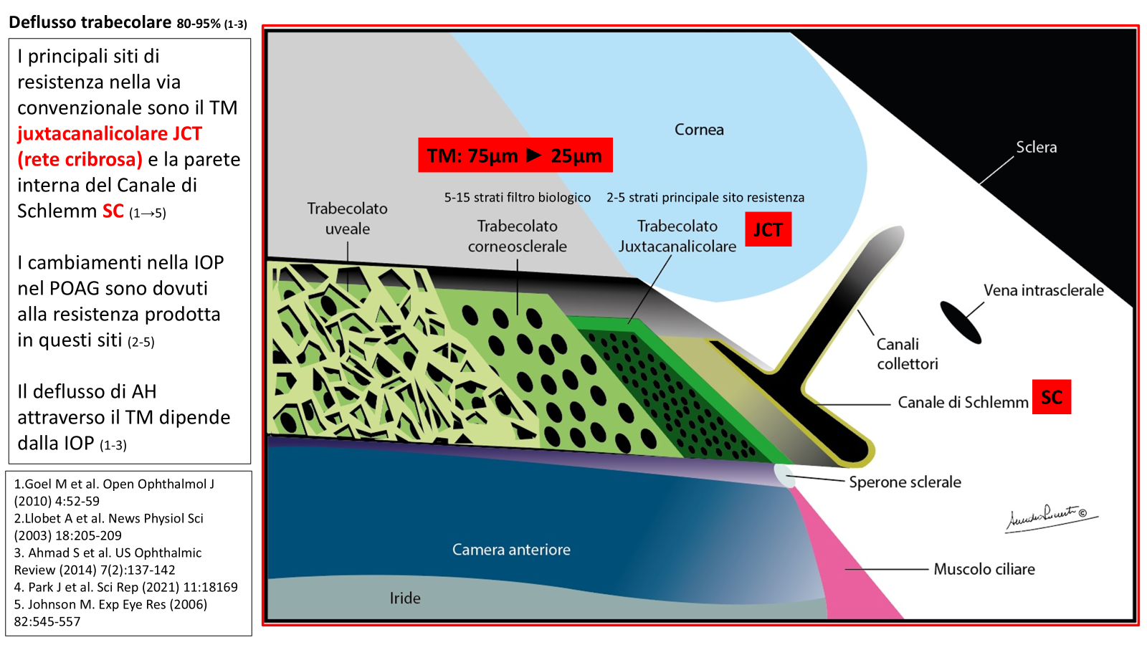

Slide 11
Glaucoma: impianti a rilascio prolungato
- Bimatoprost (Durysta - USA): approvato FDA nel 2020, rilascia 10µg di bimatoprost biodegradabile per 90 gg., ha una «cinetica di ordine zero» cioè la capacità dell'impianto di rilasciare il principio attivo con velocità costante; precaricato in un applicatore monouso da 28 gauge; efficacia non inferiore al timololo. Non approvato in Europa e in Italia
-Travoprost (iDose TR - USA): approvato FDA nel 2023; piccolo impianto in titanio che rilascia per 3 anni 75 µm di travoprost senza conservanti; efficacia non inferiore al timololo. Non approvato in Europa e in Italia
- SpyGlass Pharma: IOL a rilascio di bimatoprost
- Lenti a contatto e punti lacrimali medicati: da posizionare nel dotto lacrimale o come lac medicate; rilasciano gradualmente farmaci come latanoprost o travoprost
- Nanoparticelle in sperimentazione

Slide 12
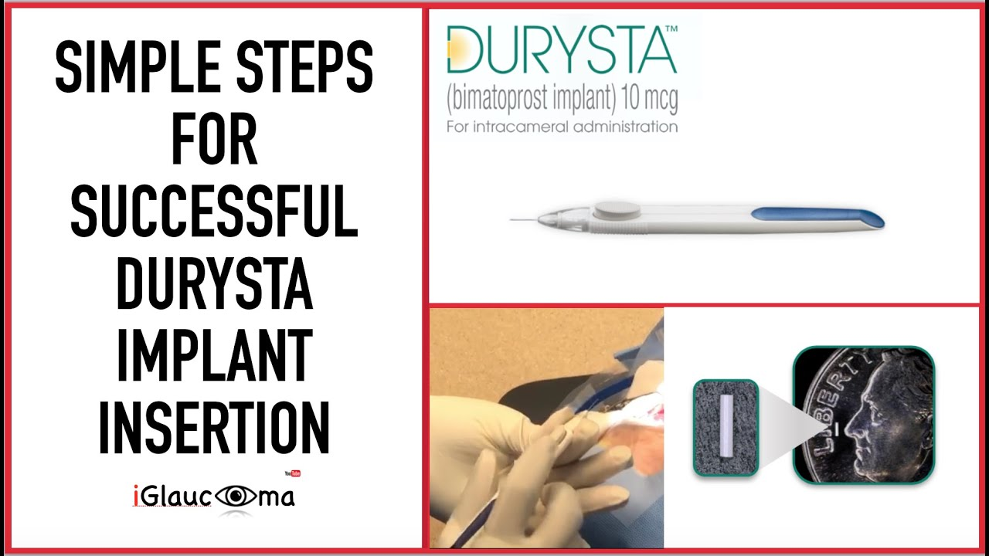
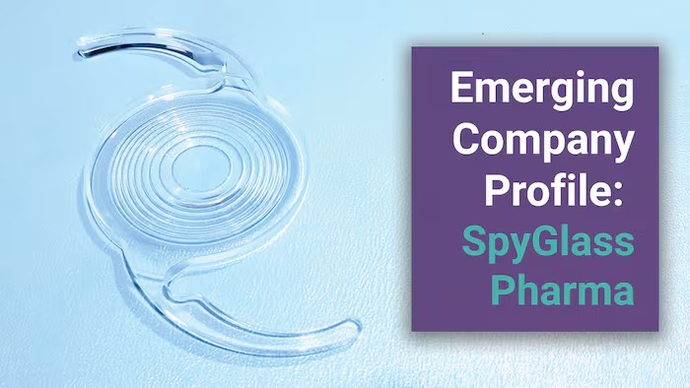
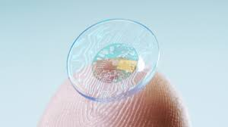
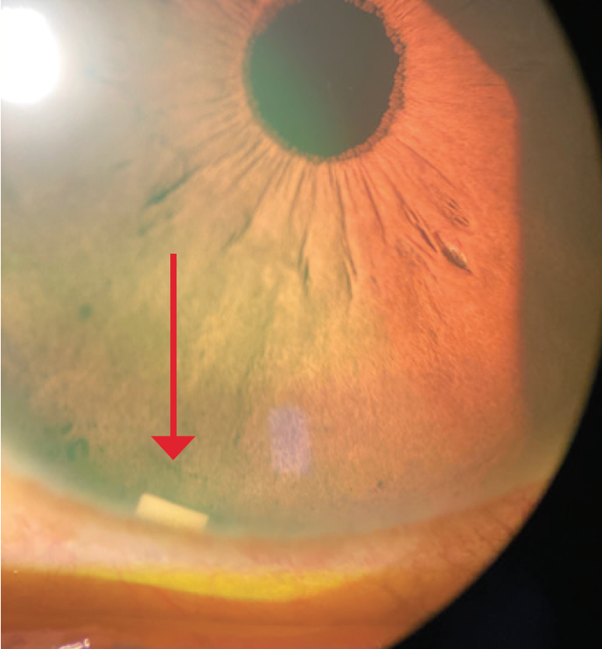
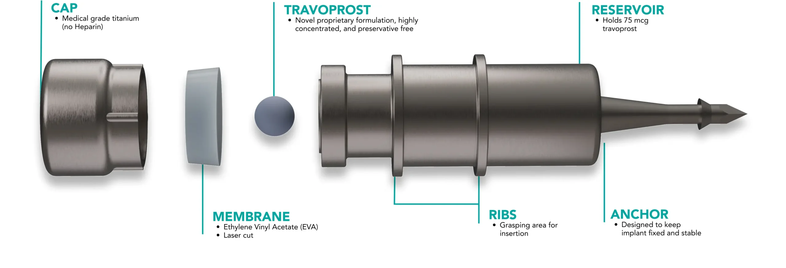

Durysta
iDose TR

Slide 13
Glaucoma: lenti, tappi, anelli e impianti a rilascio prolungato in fase di sviluppo
• LL-BMT1 (MediPrint Ophthalmics): lente a contatto stampata in 3D, senza conservanti e caricata con bimatoprost. Uno studio di Fase IIb ha dimostrato l'equivalenza con gocce giornaliere di bimatoprost allo 0,01%. 7 L'azienda sta pianificando uno studio di Fase III
• Glaucoma Evolute (Mati Therapeutics): tappo lacrimale a rilascio di latanoprost. L'azienda ha completato gli studi di Fase II. Inizio Fase III 2025
• L'anello di bimatoprost (Allergan, Dublino, Irlanda): grande anello in silicone con 13 mg di bimatoprost senza conservanti inserito nei fornici congiuntivali inferiore e superiore. Ben tollerato, ha mostrato una riduzione clinicamente rilevante della IOP con follow-up 6 mesi leggermente inferiore al timololo due volte al giorno. In Fase II
• OTX-TIC/Paxtrava (Ocular Therapeutix): impianto intracamerulare di idrogel di travoprost. In Fase II; 26 µg ha dimostrato un controllo costante della PIO per follow-up di 6 mesi
• ENV515/Travoprost XR (Envisia Therapeutics): impianto intracamerulare di poli(esteramide) di travoprost in Fase II ha dimostrato una riduzione clinicamente significativa della PIO dopo una singola somministrazione per tutto il periodo di follow-up di 11 mesi
• PA5108 (PolyActiva): impianto intracamerulare di latanoprost biodegradabile in camera anteriore; studio di Fase II in Australia ha dimostrato una riduzione costante della PIO con follow-up di 6 mesi, con la possibilità di somministrare dosi ripetute

Slide 14
Glaucoma: i conservanti
Ammoni quaternari (Tensioattivi)
I più diffusi ma anche i più aggressivi per la superficie oculare: agiscono come detergenti; alterano il film lacrimale
- Benzalconio cloruro (BAK): Presente in circa il 70% dei colliri in commercio. Causa potenzialmente secchezza oculare, irritazione e danni alle cellule della cornea con l'uso prolungato
- Polyquad (Polyquaternium-1): Derivato dal BAK; meno tossico, spesso utilizzato nelle soluzioni per lenti a contatto e con lacrime artificiali
- Cetrimide: Tensioattivo utilizzato per la sua azione antimicrobica
Conservanti ossidanti (Soft Preservatives)
- Purite® (Complesso di ossicloruro stabilizzato): Si degrada in acqua e cloruro di sodio sotto l'esposizione alla luce
- Sodio perborato (GenAqua®): Si trasforma in acqua e ossigeno a contatto con le lacrime
-EDTA (Acido Etilendiaminotetracetico): Usato come coadiuvante per potenziare l'efficacia di altri conservanti; chela gli ioni metallici necessari ai batteri
Miscellanea
Alcoli: Clorobutanolo, efficace ma potenzialmente irritante
Derivati del mercurio: Thiomersal, raramente utilizzato a causa dell'alto rischio di reazioni allergiche
Alternativa: senza conservanti
Sistemi multidose ABAK o COMOD: flaconi speciali dotati di filtri o valvole che impediscono la contaminazione batterica senza l'uso di sostanze chimiche

Slide 15




